Slide 1
МБДОУ Аннинский д/с ОРВ «Росток»
Летняя оздоровительная работа
в 7-й группе
Воспитатели:
Гусельникова Надежда Васильевна
Литвин Оксана Владимировна
Стадниченко Юлия Евгеньевна

Slide 2
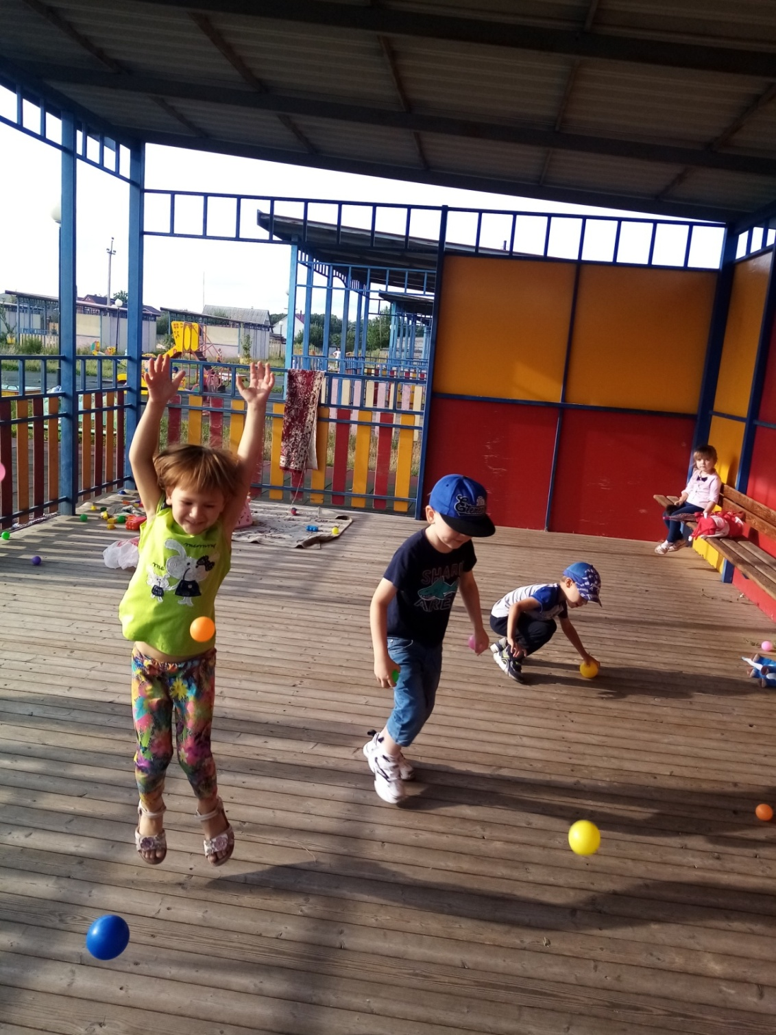
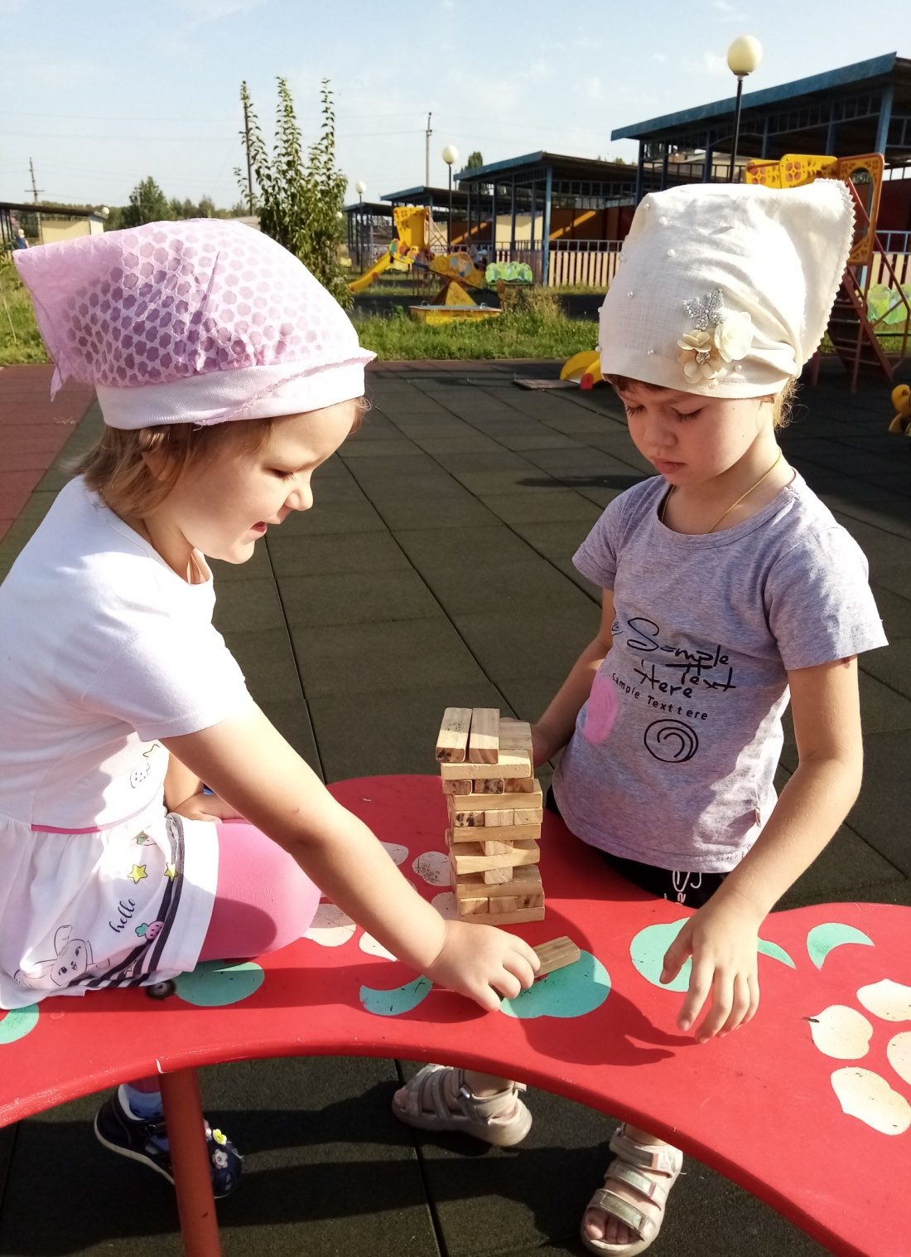
Лето – это веселые и спокойные игры на улице.

Slide 3
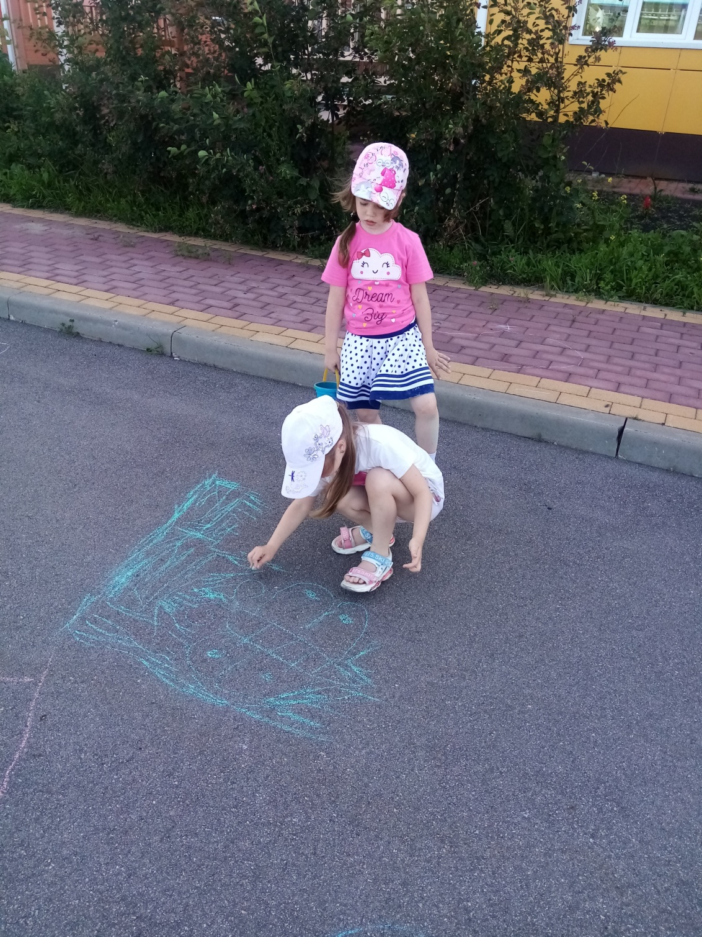
Лето – это рисунки на асфальте

Slide 4
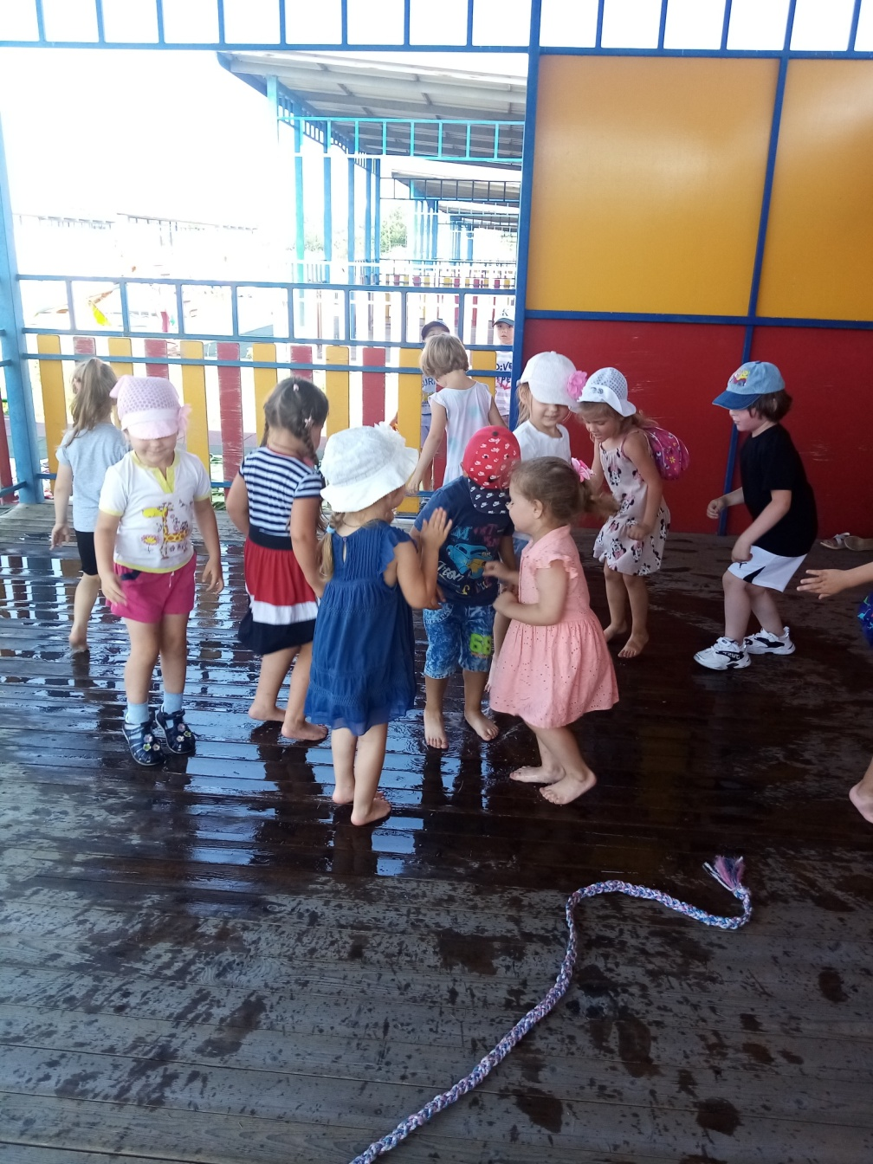
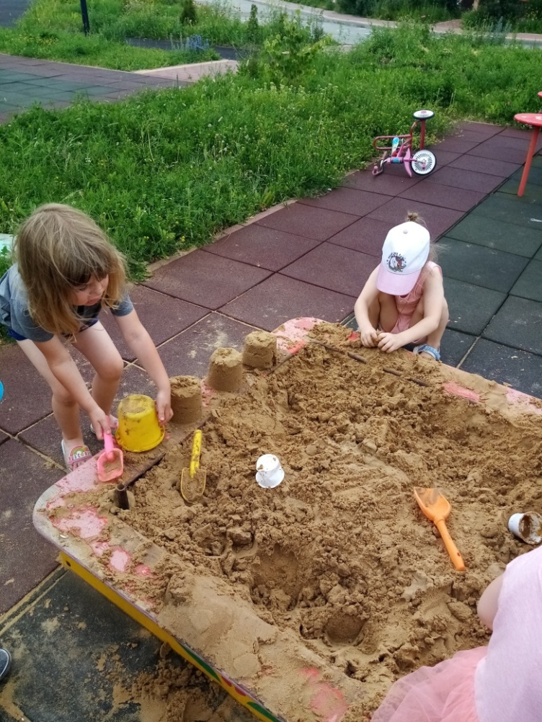
Лето – это песок и вода

Slide 5
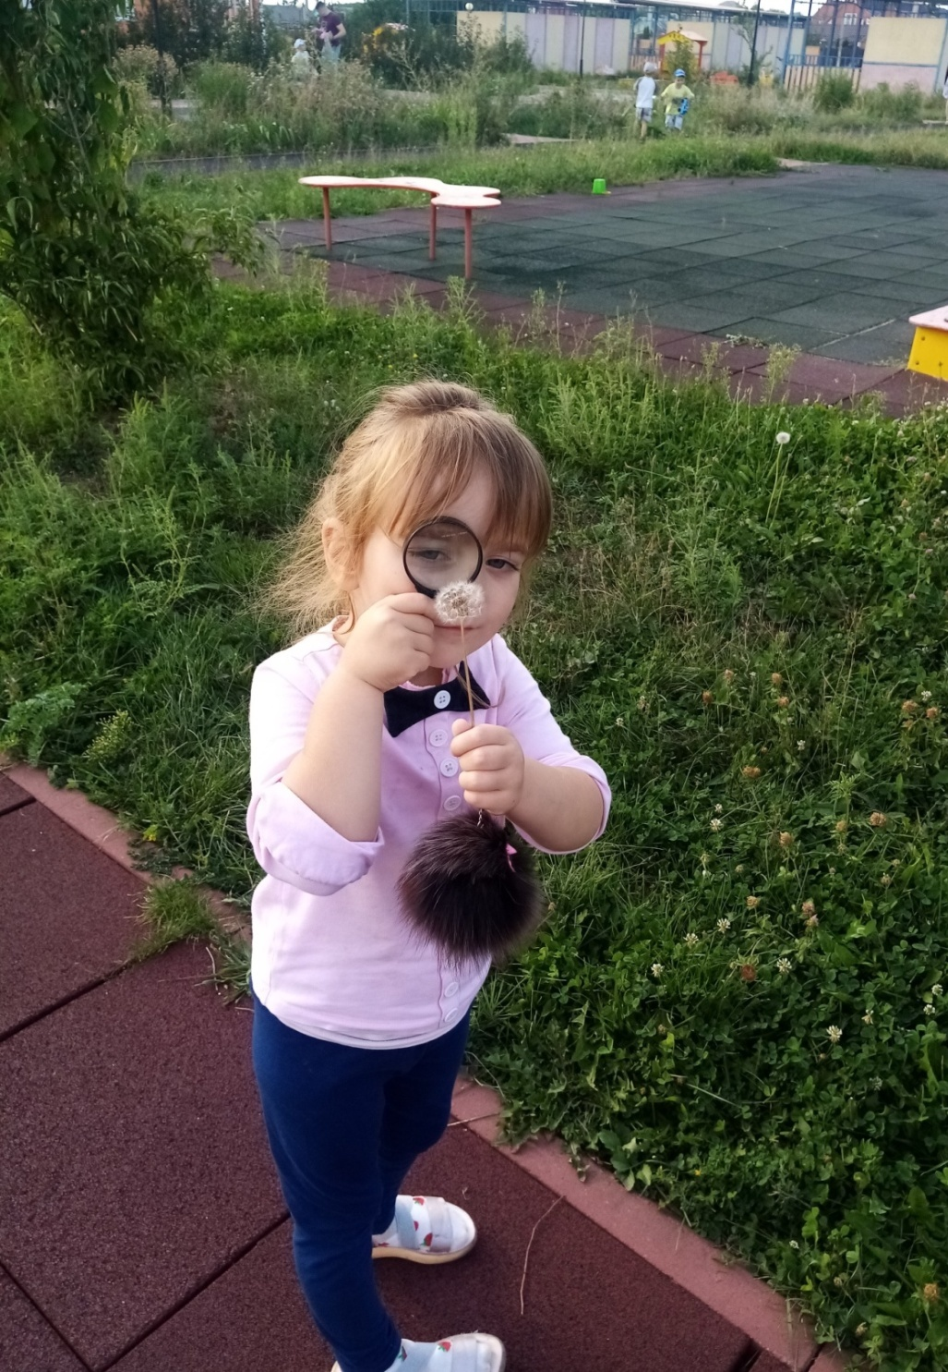
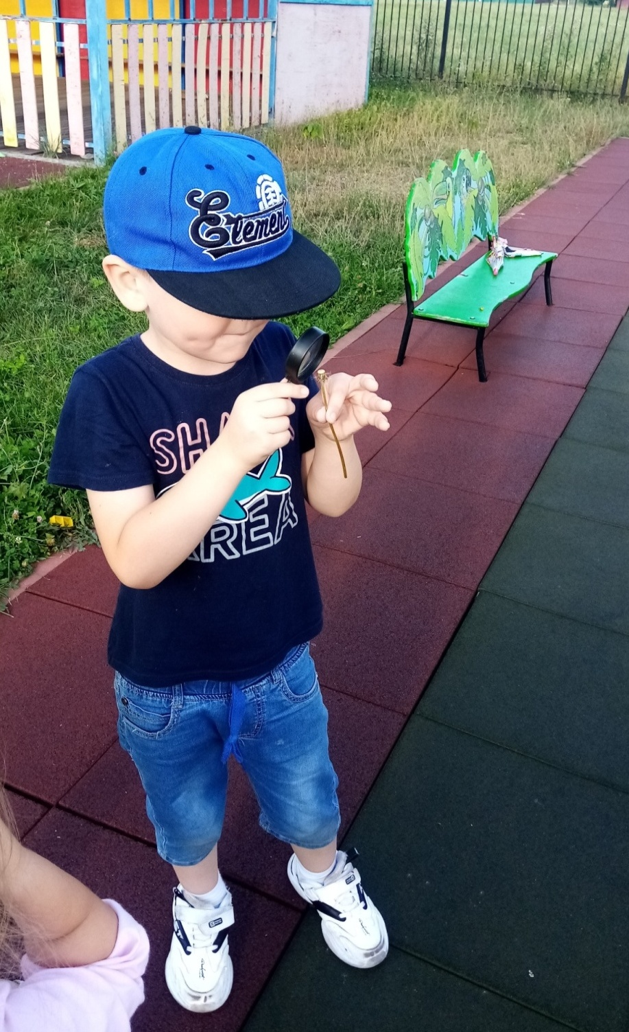
Лето – это изучаем природу

Slide 6
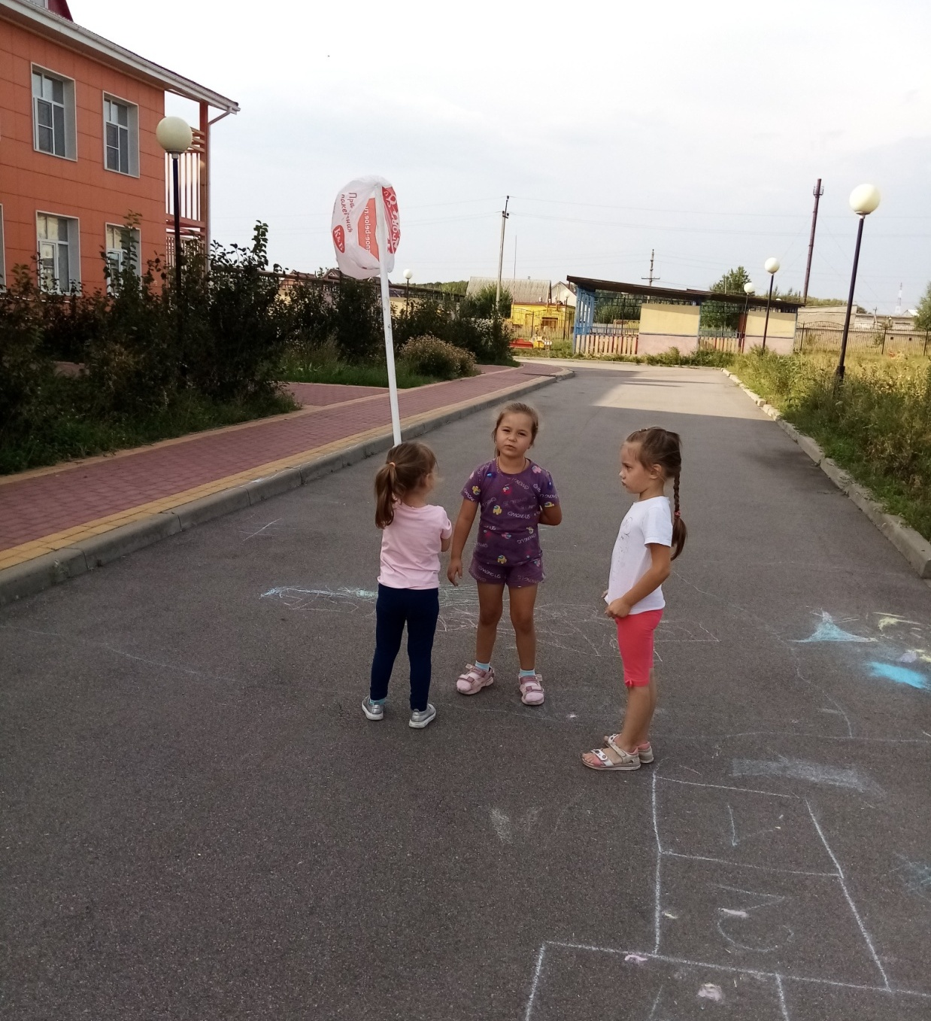
Измеряем силу ветра

Slide 7
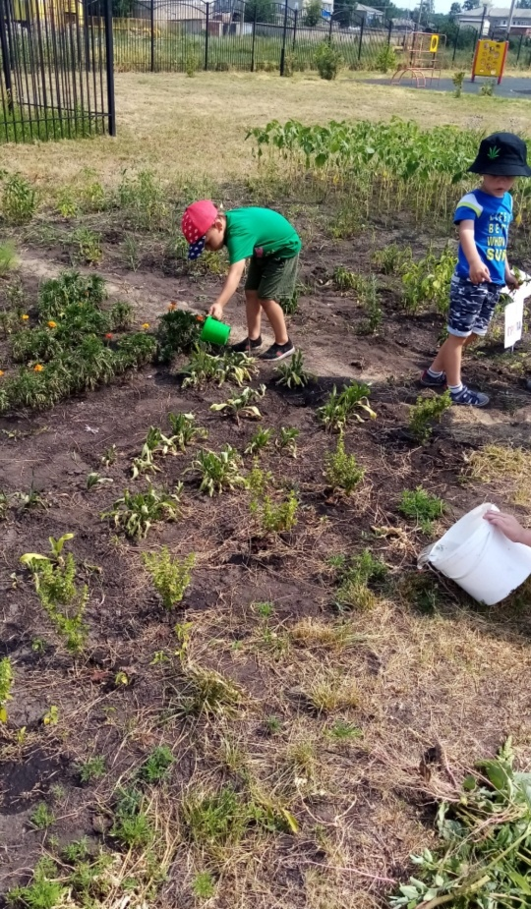
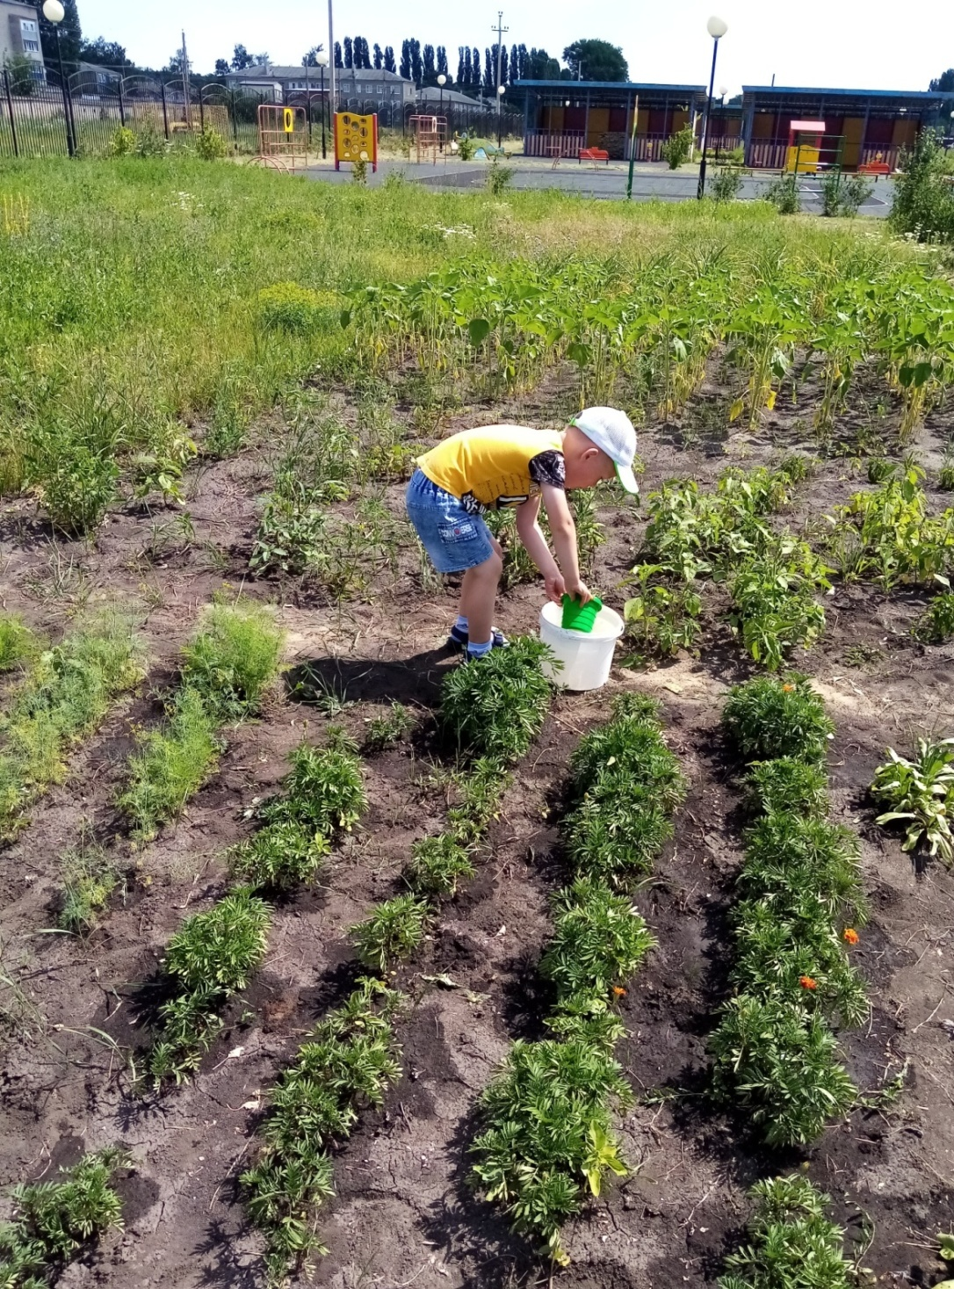
Лето – это труд на улице

Slide 8
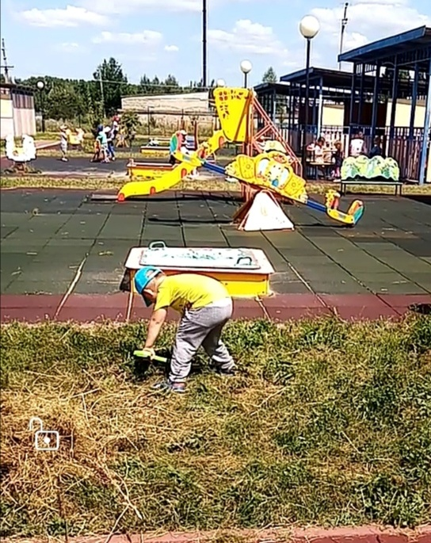
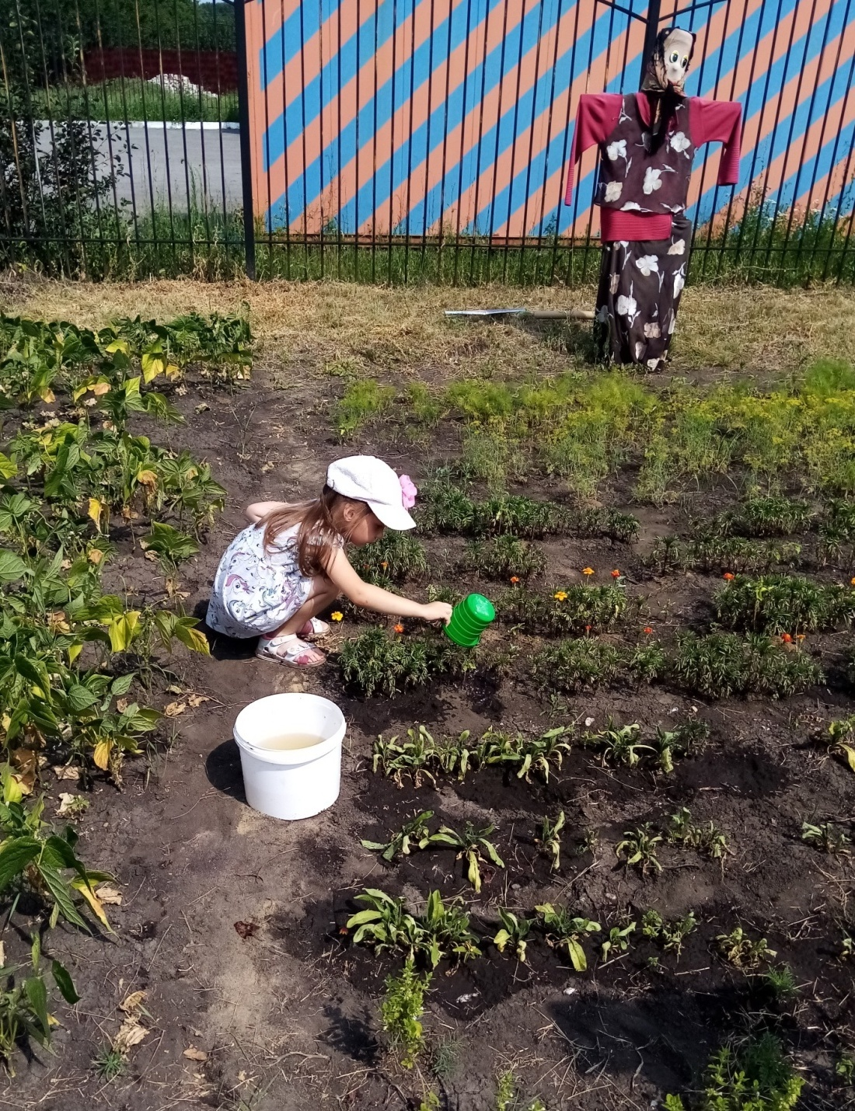

Slide 9
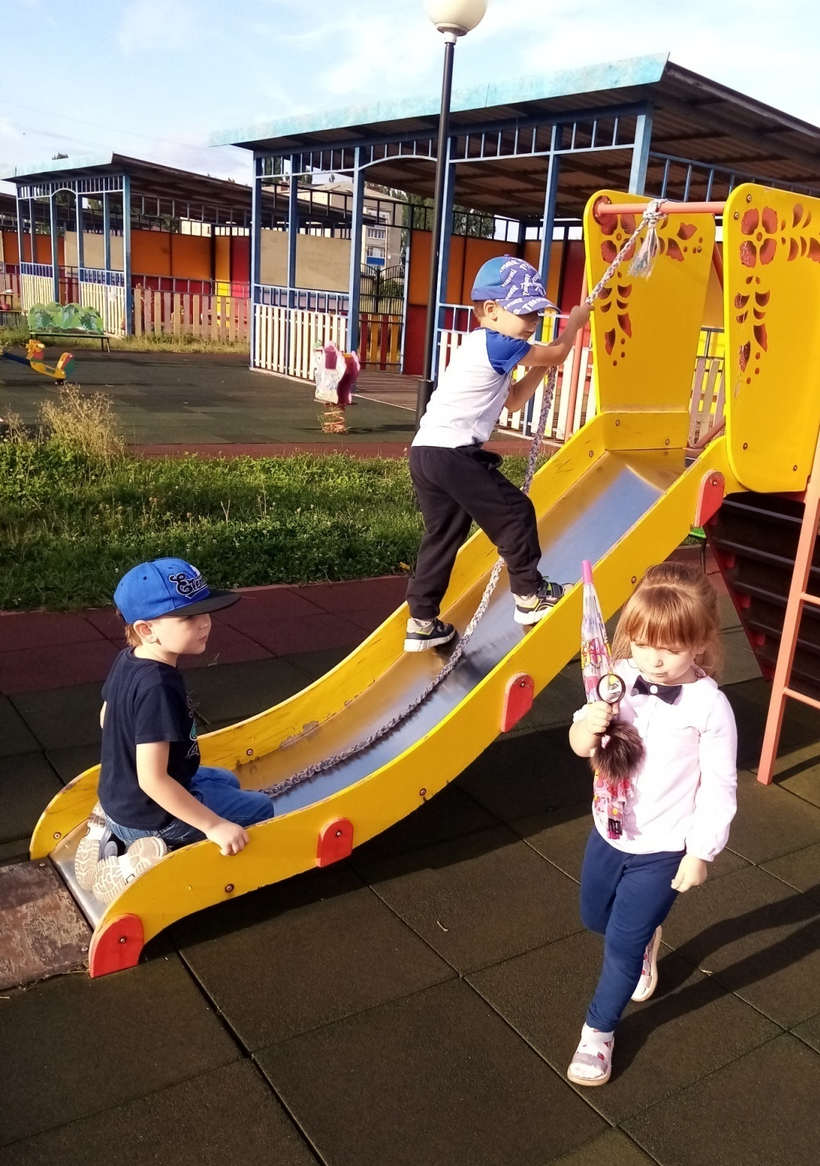
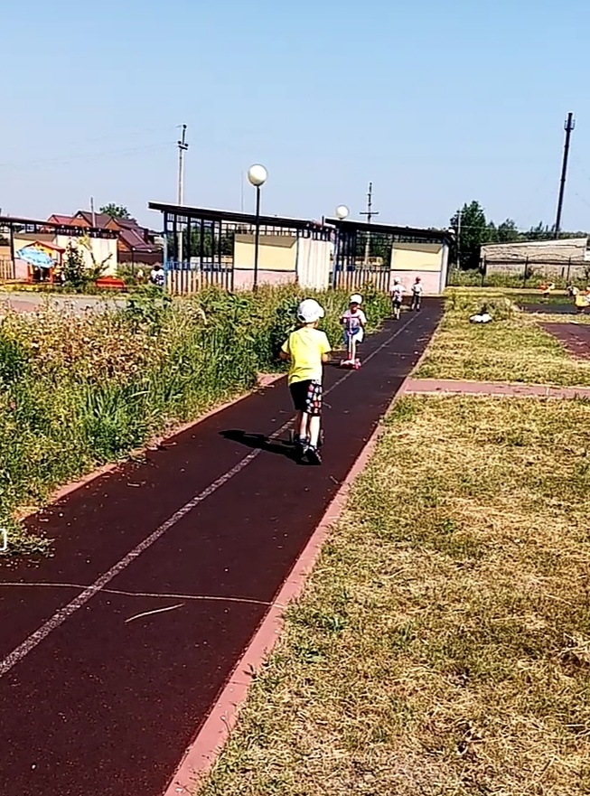
Лето – это активное движение

Slide 10
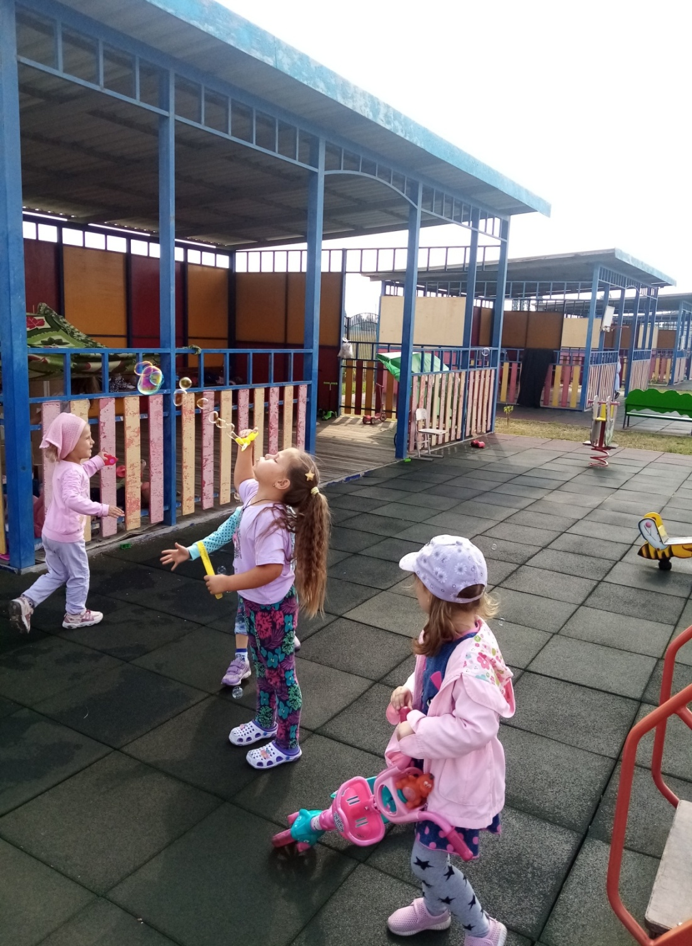
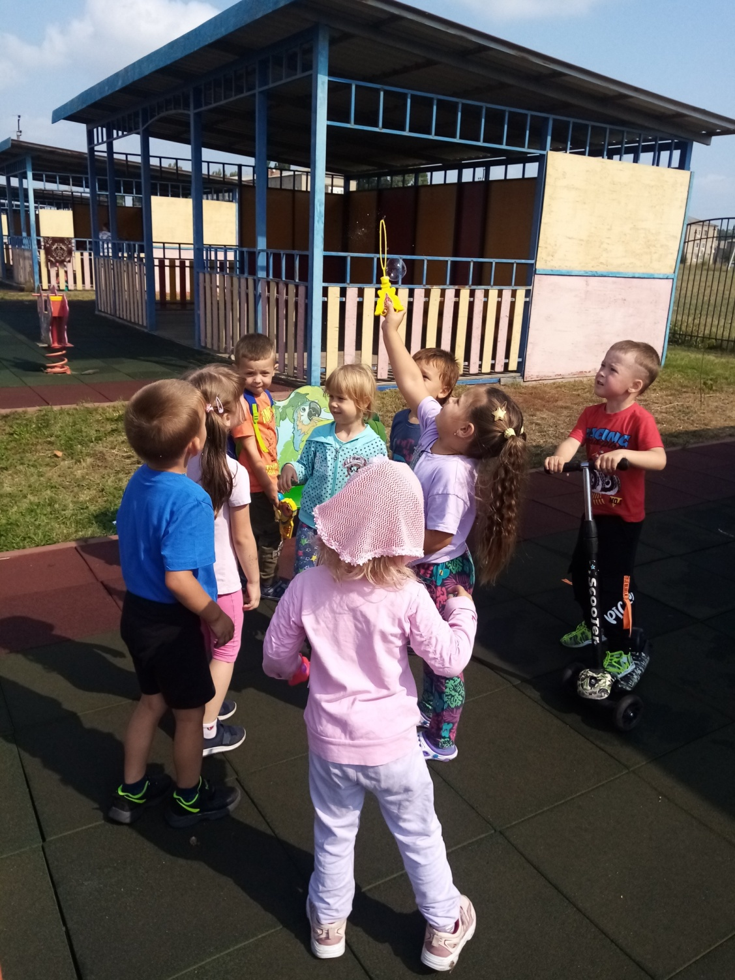
Лето – это волшебство мыльных пузырей.

Slide 11
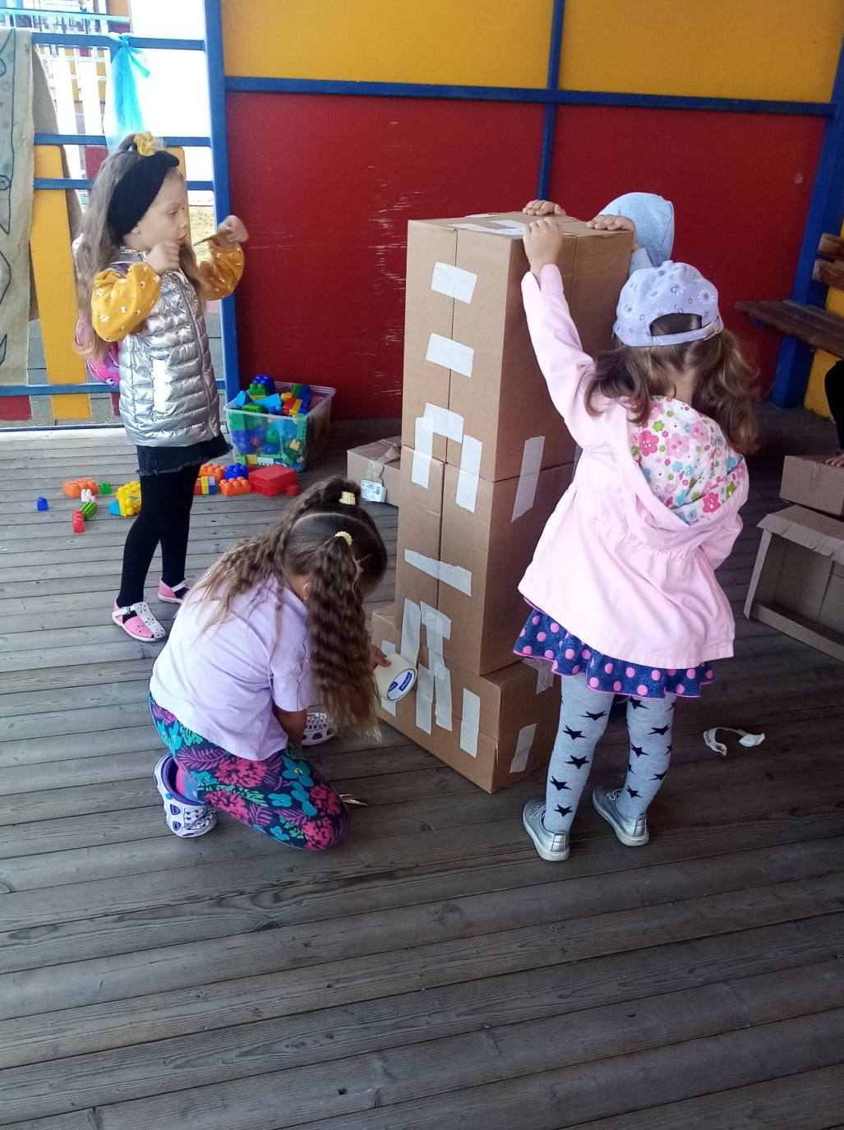
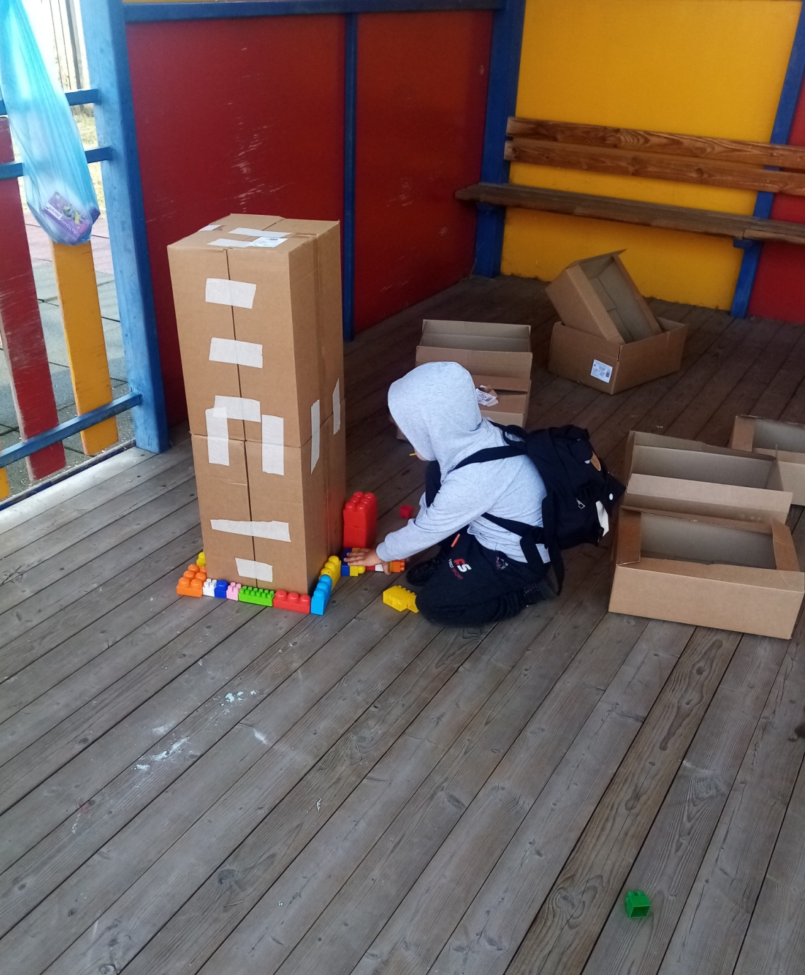
Лето – это строим из коробок.
Изобретаем укрепление.

Slide 12
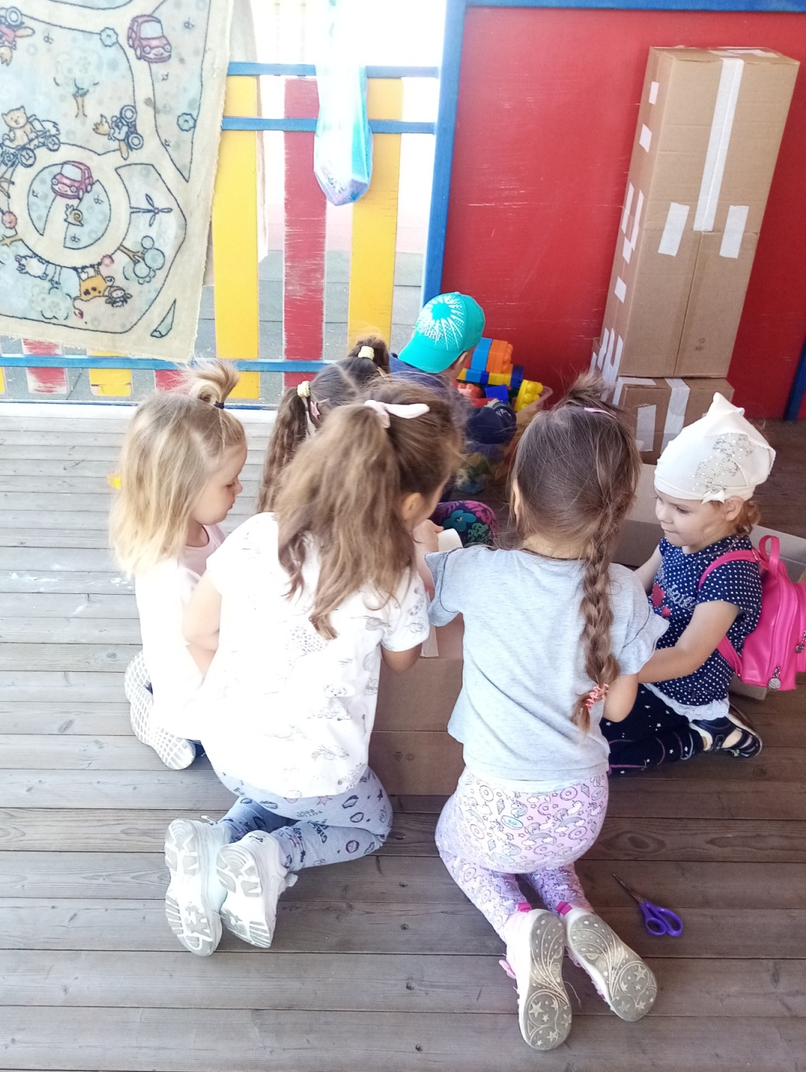
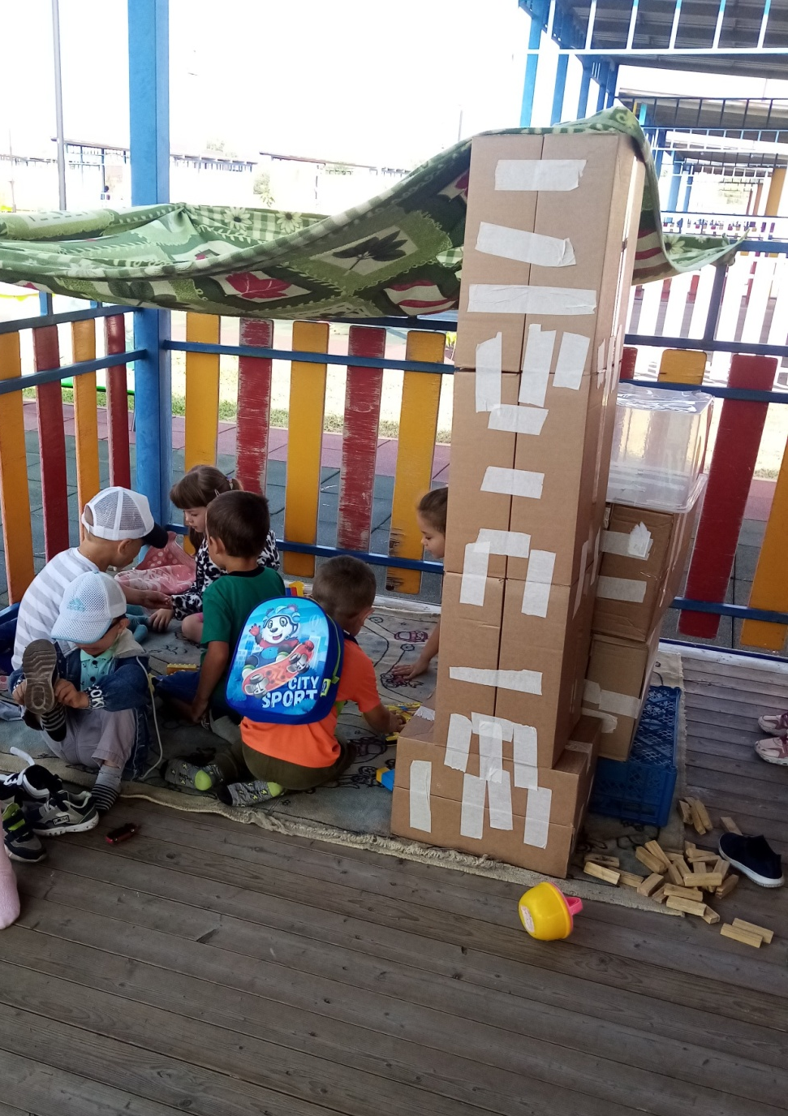
Строим дом из коробок.
Дом из коробок и не только.

Slide 13
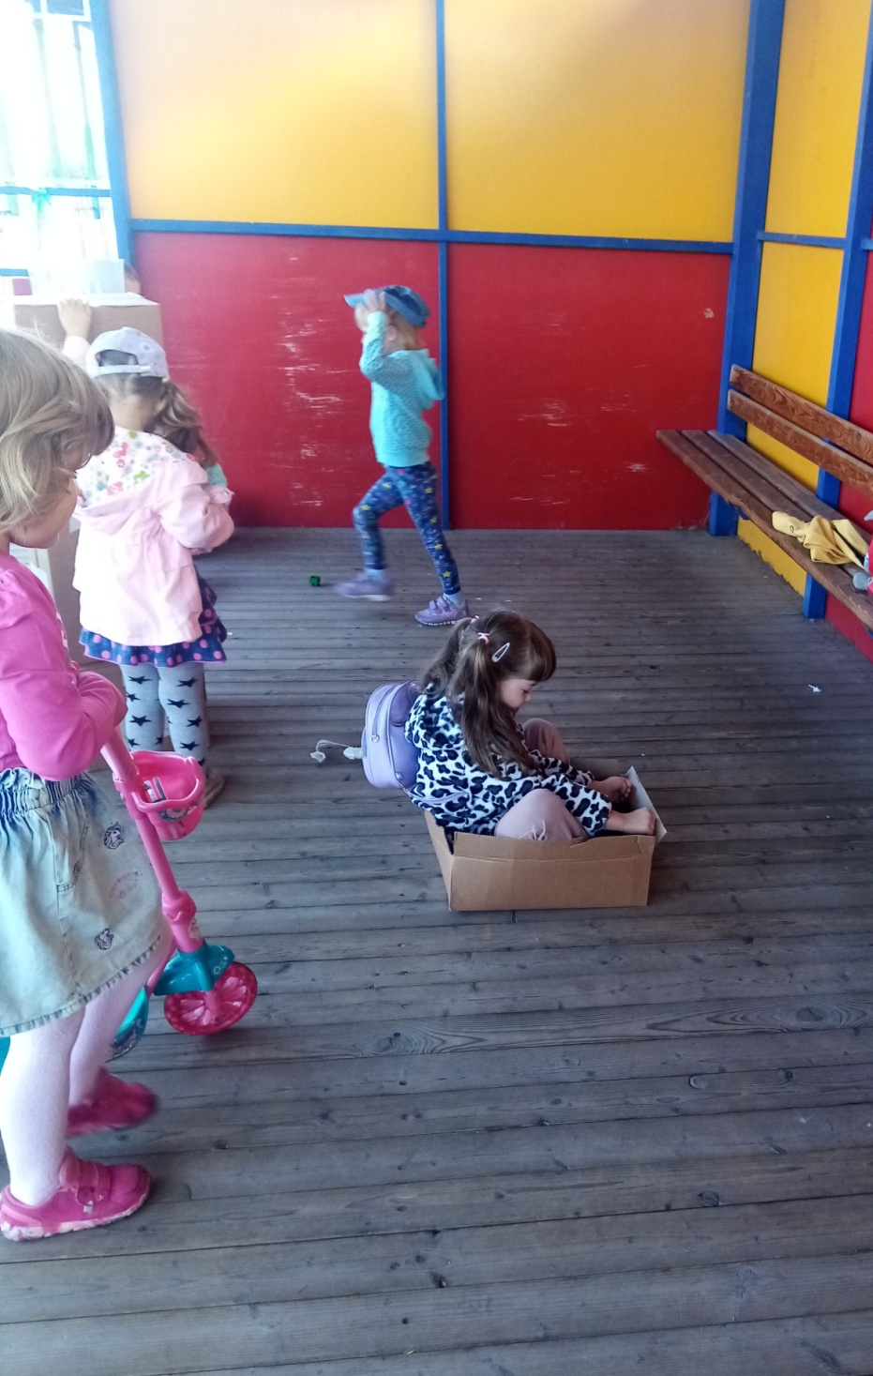
Едем в машине

